Slide 1
ClanRest Gestión
Avance de Proyecto Final 2
Sistema interno para catering
Juan Abel Coveñas · Hector Zenon Huamani · Carlos Daniel Requejo
Notes:
Presentación de 23 minutos. Reparto propuesto en Guion_sustentacion.md.

Slide 2
Contexto y problema
Cotizaciones, reservas, insumos y cobros dispersos dificultan el seguimiento.
La propuesta centraliza información y responsables. El diagnóstico y las metas requieren validación empresarial.
Notes:
Fuente: Clan_Rest_Catering_APF1.docx. Explicar misión y visión; no afirmar observación real.

Slide 3
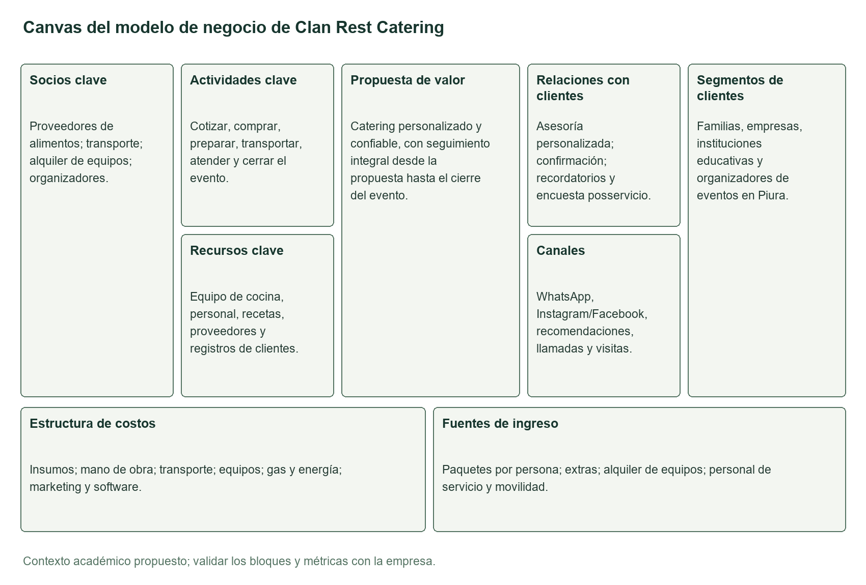
Canvas del negocio
Notes:
Relacionar propuesta de valor personalizada con recursos, canales y costos. Fuente: APF1 y elaboración propia.

Slide 4
Alternativas de solución
Web integral: 4.85/5; una interfaz interna y backend Java.
Móvil: 4.15/5; Android Java y servicios Spring Boot.
CRM operativo: 4.40/5; relación comercial y módulos de operación.
Cada alternativa tiene al menos cinco mockups.
Notes:
Evaluación académica del APF1. Móvil 70% Java y CRM 60% son objetivos; no están implementadas. La opción web sí cuenta con medición.

Slide 5
Alcance y requisitos
RF-01 a RF-15 vinculan pantallas, componentes y pruebas.
Clientes y catálogo → propuesta → evento → inventario → pago → reporte.
Incluye roles, alertas, tareas y auditoría. Excluye contabilidad completa, SUNAT, pagos online y portal público.
Notes:
SRS.md y Matriz_trazabilidad.md. Primer incremento: un menú/paquete y un extra opcional por propuesta. Recetas con múltiples componentes.

Slide 6
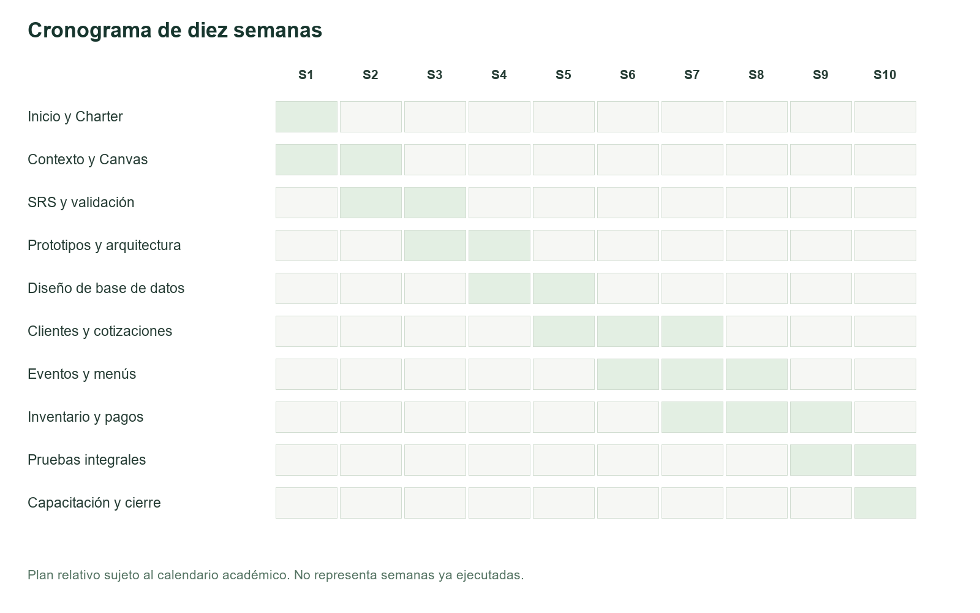
Plan de diez semanas
Notes:
Charter: piloto con ≥80% de aceptación en escenarios acordados. Meta pendiente. Cronograma relativo, fechas a validar con calendario académico.

Slide 7
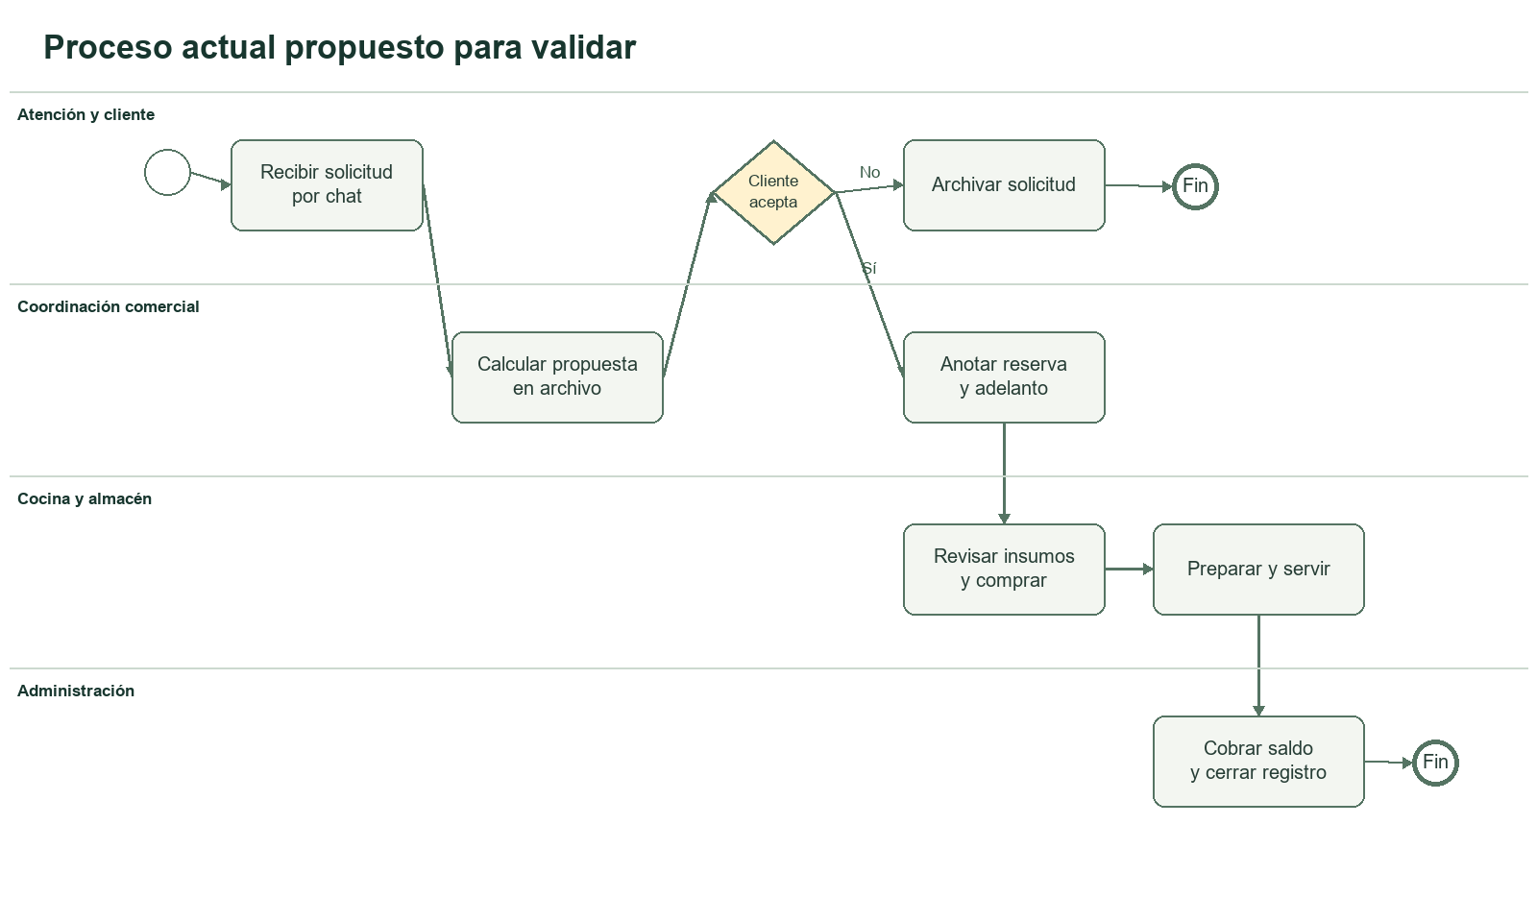
Proceso AS IS
Notes:
Círculo: evento; rectángulo: tarea; rombo: XOR; flecha: secuencia; carril: responsabilidad. Diagnóstico hipotético. Fuente técnica: https://www.omg.org/spec/BPMN/2.0.2/

Slide 8
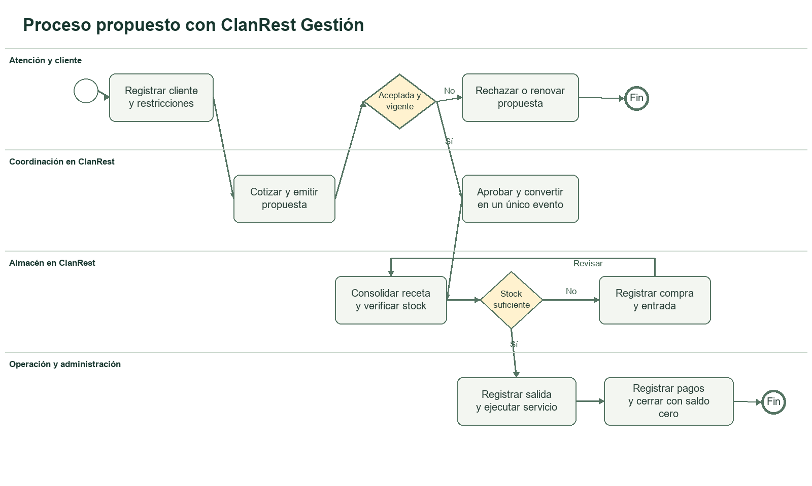
Proceso TO BE
Notes:
Recorrer aceptación/vigencia y decisión de stock. Entrada por compra vuelve a verificar requerimientos. Cierre con saldo cero. BPMN descriptivo no ejecutable.

Slide 9
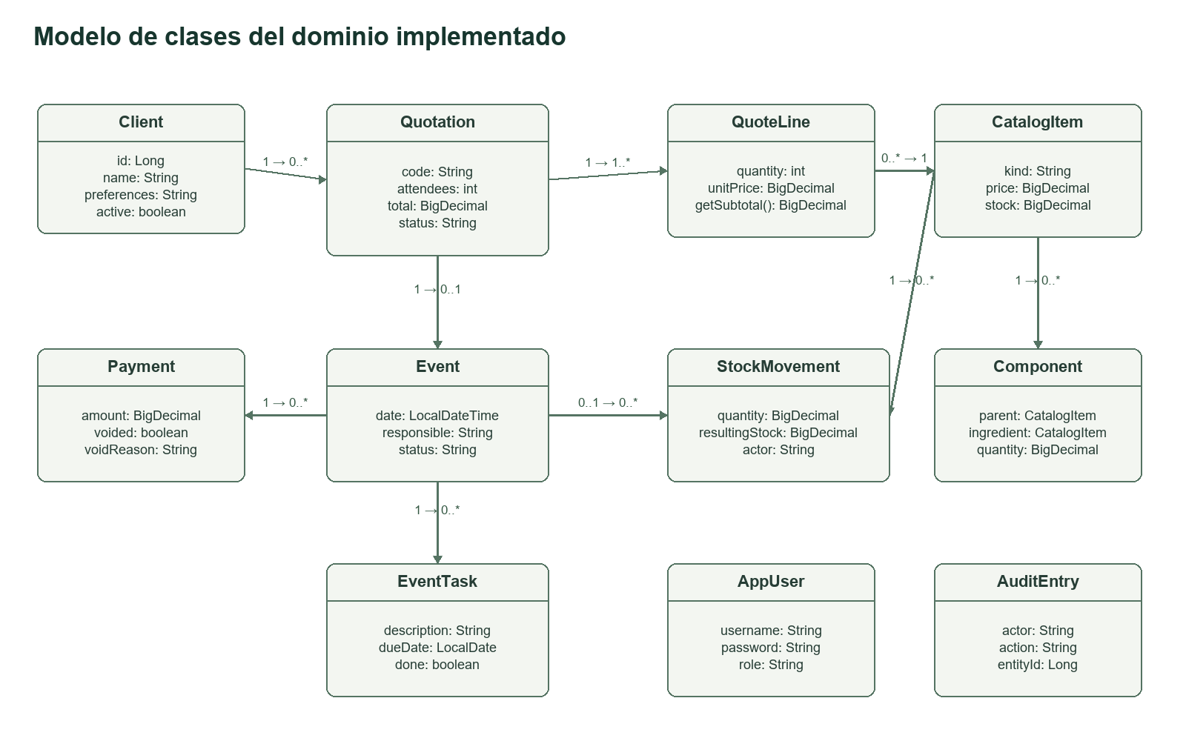
Clases del dominio
Notes:
QuoteLine conserva precio histórico; Event mantiene relación única con Quotation. Component expresa menú/plato/insumo. Los originales editables están en diagramas/.

Slide 10
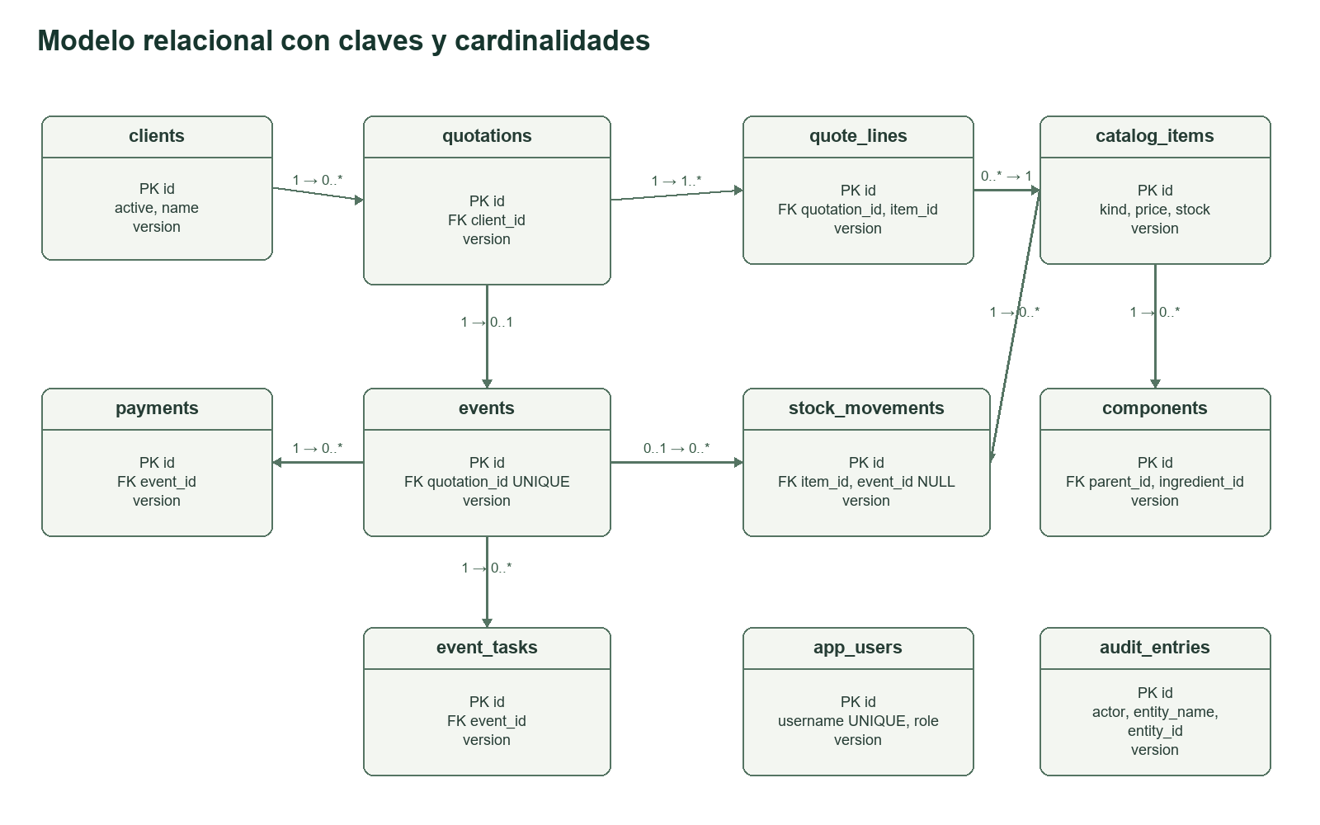
Diseño lógico y físico
Notes:
Once tablas, PK, FK y unicidad sobre events.quotation_id. Dinero DECIMAL, @Version y bloqueos. DDL probado en H2 modo MySQL; servidor MySQL real pendiente.

Slide 11
Seguridad e integridad
ADMIN gestiona accesos y anulaciones.
COORDINADOR mantiene clientes, propuestas y eventos.
ALMACEN consulta requerimientos y registra existencias.
BCrypt, CSRF y permisos en rutas y servicios.
Transacciones evitan sobrepagos y doble evento.
Notes:
Fuentes técnicas: https://docs.spring.io/spring-security/reference/features/authentication/password-storage.html y https://docs.spring.io/spring-security/reference/servlet/exploits/csrf.html. Mostrar restricciones de rol.

Slide 12
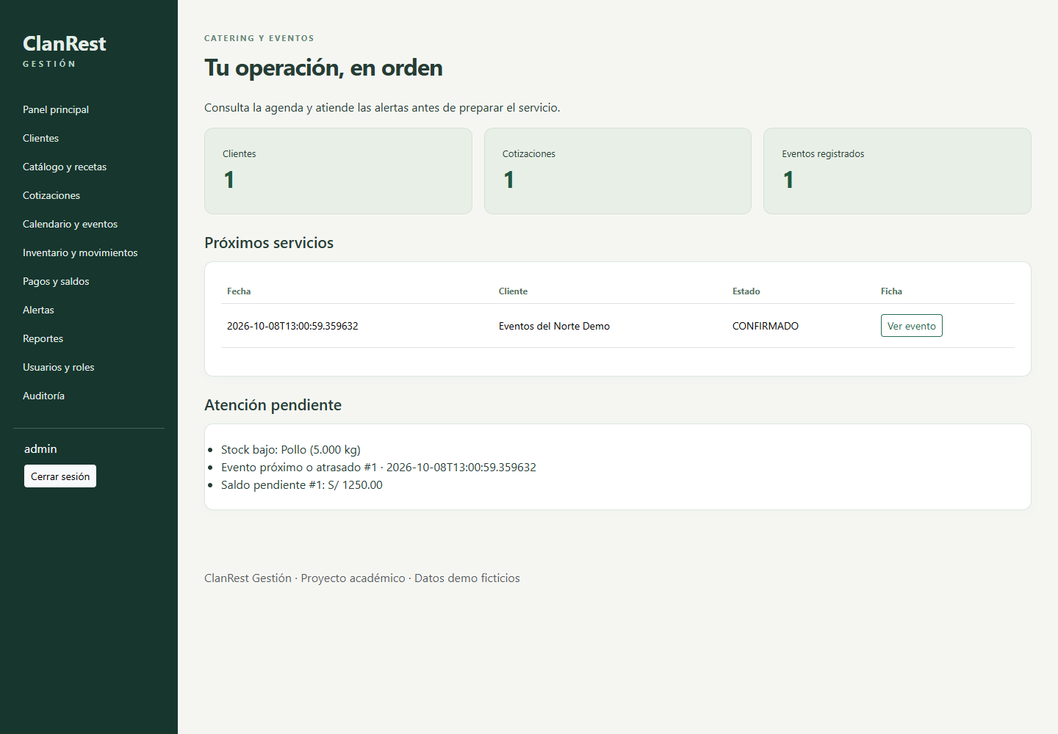
Prototipo y aplicativo
Notes:
Quince pantallas elegidas y diez de alternativas; .drawio editable e index.html navegable. Captura real con datos ficticios. Mostrar aplicación y vista móvil.

Slide 13
Ejemplo de demostración
100 personas × S/35 = S/3500
Descuento de S/100 y 18% de impuesto
Total de la propuesta: S/4012
Aprobar → revisar receta → registrar movimiento → cobrar → consultar auditoría.
Notes:
El cálculo está verificado. Para demostración usar fecha futura y vigencia actual. Reservar 5 minutos del guion al aplicativo.

Slide 14
Verificación del piloto
16 pruebas de integración aprobadas sobre H2.
Java representa 50.42% de líneas propias no vacías y 52% de bytes UTF-8. Incluye pruebas Java.
Se comprobaron permisos, cálculo, stock, pagos, pantallas y claves foráneas.
Notes:
Validacion.md y Participacion_Java.md explican metodología. No se afirma aceptación empresarial, carga, SLA o prueba en MySQL real.

Slide 15
Validación con la empresa
Confirmar impuestos, recetas, responsables y necesidades de extras.
Medir línea base y tiempos con usuarios.
Probar MySQL y restauración antes de migrar.
El piloto permite demostrar el diseño y sus reglas críticas.
Notes:
Cierre compartido, 2 minutos. Responder preguntas apoyándose en SRS, diagramas, Word y evidencia de pruebas.

